Slide 1


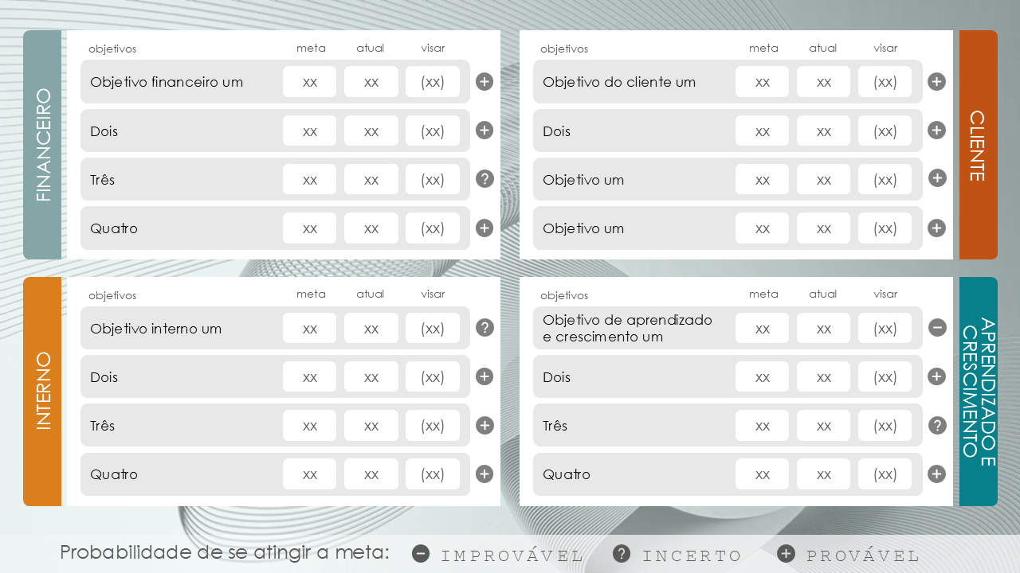
Modelo de matriz de Balanced Scorecard
Quando usar este modelo: este modelo de Balanced Scorecard (Indicadores Balanceados de Desempenho) monitora o desempenho dos negócios em relação a vários objetivos. Durante as revisões periódicas, gerentes e líderes de equipe podem usar este modelo para comunicar o progresso em relação a objetivos estratégicos e para garantir o alinhamento com as metas e estratégias abrangentes.
Recursos interessantes do modelo: o modelo tem um layout claro, dividido em perspectivas financeiras, internas, do cliente e de aprendizado. Cada seção contém objetivos, metas e status atual, fornecendo uma visão geral detalhada em um formato fácil de assimilar. O layout da matriz gira em torno da visão e da estratégia de negócios mais amplas, o que ajuda as equipes a entender a ligação entre suas atividades diárias e as metas da empresa.

Slide 2






objetivos
meta
atual
visar
objetivos
meta
atual
visar
Objetivo financeiro um
xx
xx
(xx)
Objetivo do cliente um
xx
xx
(xx)
FINANCEIRO
Dois
xx
xx
(xx)
Dois
xx
xx
(xx)
CLIENTE
Três
xx
xx
(xx)
Objetivo um
xx
xx
(xx)
Quatro
xx
xx
(xx)
Objetivo um
xx
xx
(xx)
objetivos
meta
atual
visar
objetivos
meta
atual
visar
Objetivo interno um
xx
xx
(xx)
Objetivo de aprendizado e crescimento um
xx
xx
(xx)
INTERNO
Dois
xx
xx
(xx)
Dois
xx
xx
(xx)
APRENDIZADO E CRESCIMENTO
Três
xx
xx
(xx)
Três
xx
xx
(xx)
Quatro
xx
xx
(xx)
Quatro
xx
xx
(xx)
Probabilidade de se atingir a meta:
IMPROVÁVEL
INCERTO
PROVÁVEL

Slide 3
AVISO DE ISENÇÃO DE RESPONSABILIDADE Qualquer artigo, modelo ou informação fornecidos pela Smartsheet no site são apenas para referência. Embora nos esforcemos para manter as informações atualizadas e corretas, não fornecemos garantia de qualquer natureza, seja explícita ou implícita, a respeito da integridade, precisão, confiabilidade, adequação ou disponibilidade do site ou das informações, artigos, modelos ou gráficos contidos no site. Portanto, toda confiança que você depositar nessas informações será estritamente por sua própria conta e risco.

